Slide 1
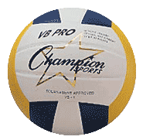
وزارة التعليم العالي والبحث العلمي
جامعة البصرة
كلية التربية البدنية وعلوم الرياضة
فرع العلوم النظرية
انواع طرق اللعب
إعداد أ.م.محمد رحيم فعيل

Slide 2
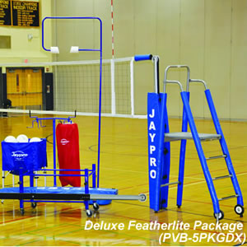
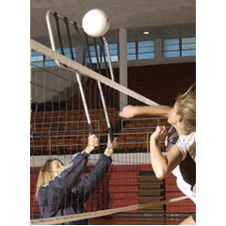
انواع طرق اللعب

Slide 3
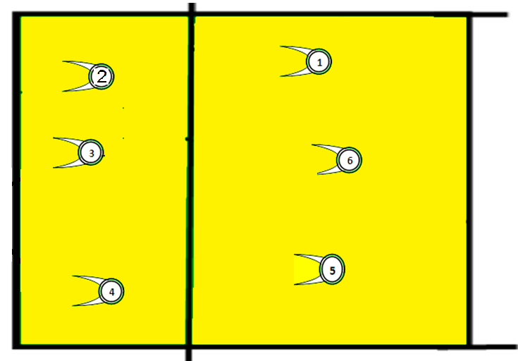
1- طريقة اللعب بدون ضرب ساحق
تستخدم في الفرق ذات المستوى المبتدئ
يستعمل التمرير فقط للحصول على نقطة من خلال اللعب على الفراغات او عند حصول اخطاء لدى الفريق المقابل

Slide 4
2- طريقة 5-1
غالبا تستخدم في الفرق الحديثة التكوين وتعني وجود مهاجم واحد وخمسة لاعبين يحاولون تمرير الكرة للخصم وعند قدوم اللاعب المهاجم الى المنطقة الهجومية يقوم بالهجوم

Slide 5
3- طريقة 4-2
وتعني وجود اربع لاعبين مدافعين ولاعبين اثنين فقط مهاجمين ويكون مكان تواجدهم في مركز 4 ومركز 1

Slide 6
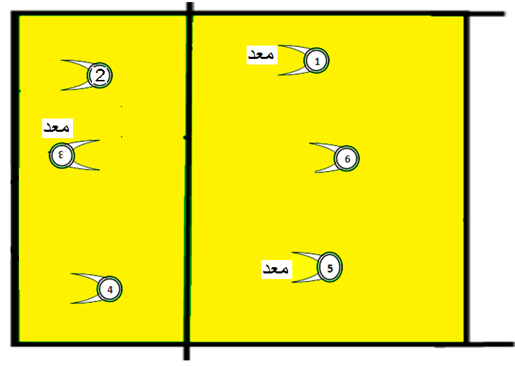
4- طريقة 3-3
وهي تعني ان كل لاعب مهاجم له رافع وقد استعملت في التلاثينيات والاربعينيات وفي الفرق ذات المستوى المتوسط والصغار لحد الان

Slide 7
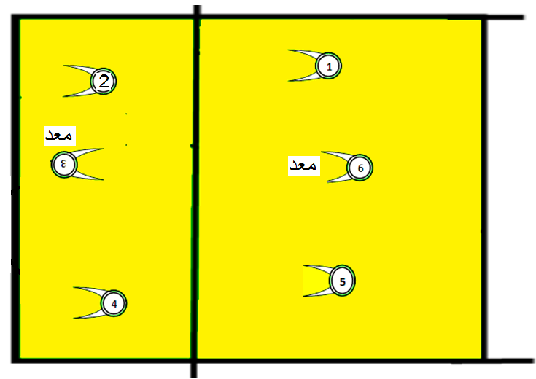
5- طريقة 2-4
اي اربع مهاجمين ومعدين اثنين وهنا يقف احد المعدين في مركز رقم 3 والاخر يتقاطع معه ويقف في مركز رقم 6
وتستخدم في الفرق ذات المستوى العالي بعد اختيار لاعب معد لا يجيد الاعداد فقط وانما يجيد الضرب الساحق والصد فاذا جاء للامام تحرك اللاعب المعد في الصف الخلفي لتادية عملية الاعداد ويكون بذلك وجود ثلاثة لاعبين مهاجمين

Slide 8
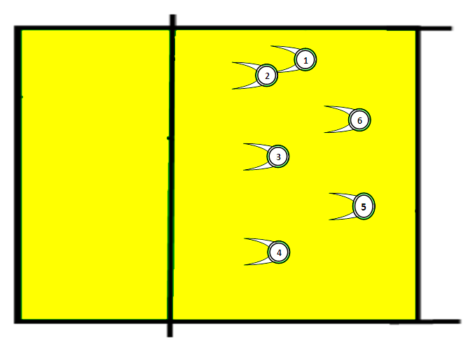
6- طريقة 1-5
وهي طريقة معد واحد وخمسة لاعبين مهاجمين وتستخدم في الفرق ذات المستوى العالي ويجب تواجد لاعب او لاعبين على الاقل يجيدون الاعداد لمساعدة اللاعب المعد في عملية الاعداد في الحالات التي يصعب وصول اللاعب المعد اليها كما يتميز الفريق بالقدرة العالية على التوصيل الى اللاعب المعد بصورة جيدة اينما كان اللاعب المعد لاجل عمل مركبات لعب متنوعة على الشبكة

Slide 9
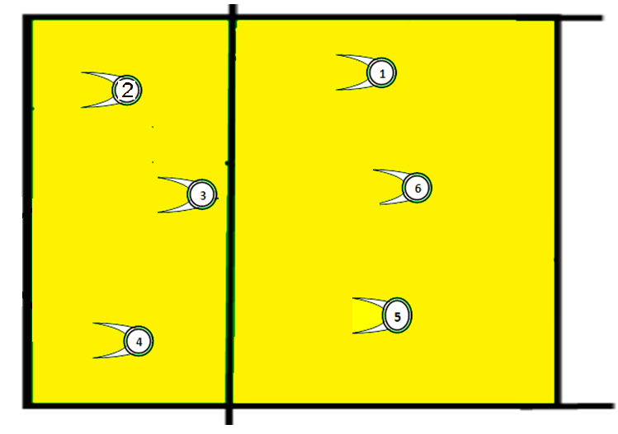
7- طريقة 6-6
وتعني هذه الطريقة ان كل اللاعبين يمتلكون القدرة على الاعداد والهجوم والدفاع والصد وهو مانبغيه في فرق الكرة الطائرة

